Slide 1
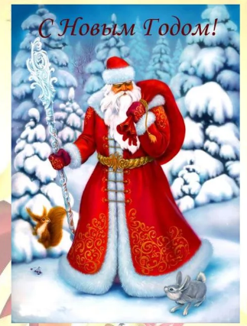
Каждый на земле, от мала до велика, знает Деда Мороза

Slide 2
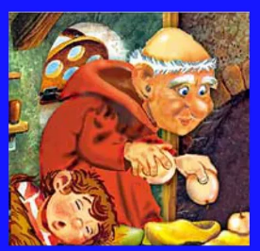
Святой Николай
Предшественником Деда Мороза был Святой Николай, всю свою жизнь помогавший бедным людям.

Slide 3
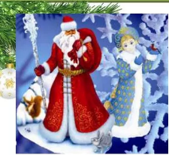
Ездит Дед Мороз на тройке лошадей, а помощница у него внучка Снегурочка

Slide 4
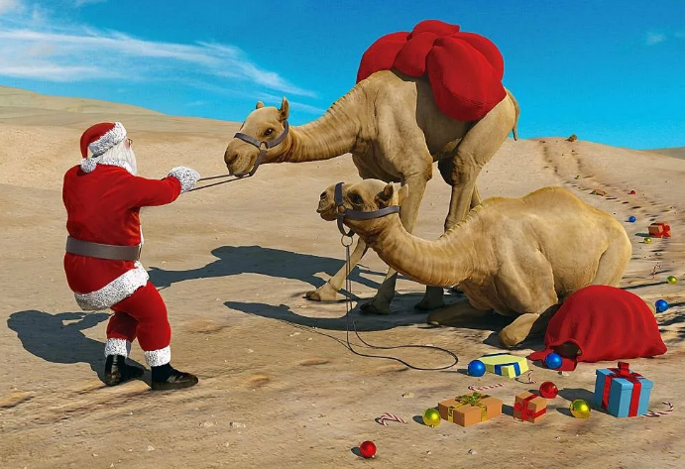
Как ты думаешь, есть ли Дед Мороз в жарких странах?

Slide 5
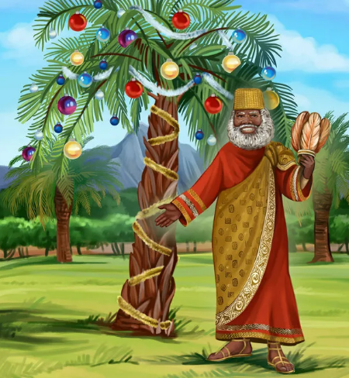
Южная Африка. Папа Ноэль.
Самый скрытный Дед Мороз, и никто не знает как он выглядит, но его миссия как и у всех дедов морозов – доставить подарки детям в канун нового года.

Slide 7
В каждом доме для него оставляют чашечку молока

Slide 9
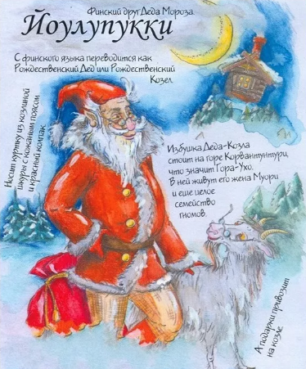
Йолупукки – это Дед Мороз из Финляндии. Такое имя ему дано не зря: йоллу – рождество, а пуки – козёл. Считается, что Йоулупукки проживает внутри сопки Корватунтури, в таинственных пещерах Кайкулуолат. У него большие уши, поэтому он всегда знает, кто из ребятишек хорошо себя вел, а кто озорничал.

Slide 10
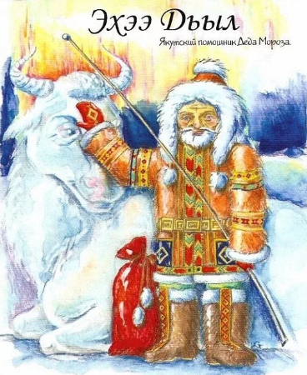
Эхээ Дьыл якутский помощник Деда Мороза
У него есть огромный бык, который каждую осень выходит из океана и отращивает рога. Чем длиннее рог – тем крепче мороз

Slide 11
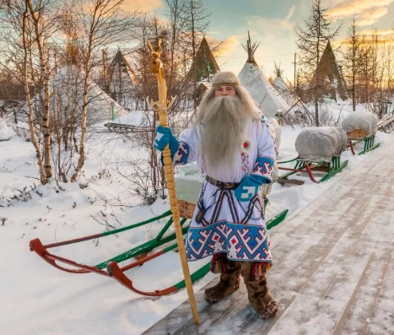
Ямал Ири – зовут деда мороза на Ямале.
Это волшебник, сказочный персонаж северных мифов.

Slide 12
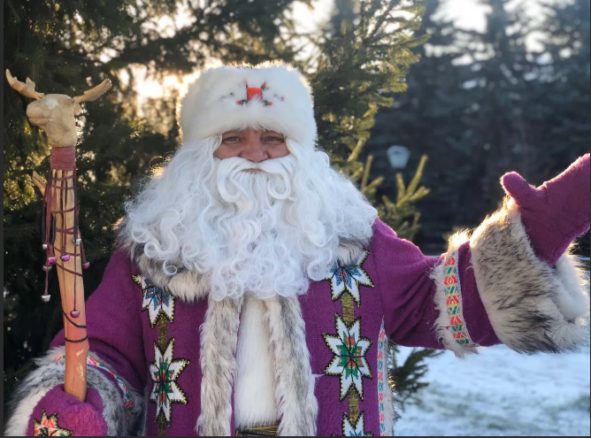
Тол Бабай – удмуртский Дед Мороз

Slide 14
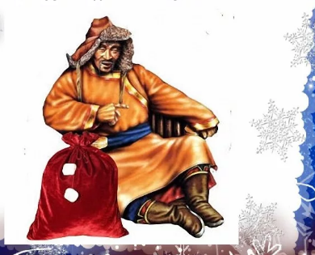
Монгольский приятель Деда Мороза – Увлин Увгун, самый главный пастух. В руке у него кнут, а на поясе мешок с огнивом. Его помощницу зовут Зазан Охин – Девочка Снег.

Slide 15
Внука Увлин Увгуна зовут Шина Жила – мальчик Новый год

Slide 17
Шведские детишки получают подарки от рождественского гнома, которого зовут Юль Томтен он проживает в заповедном лесу с живописными долинами и озёрами. Его помощники: веселый снеговик Дасти, озорные мыши, Король со Снежной Королевой, ведьмы и многочисленные эльфы.

Slide 18
Санта Клаус поздравляет ребятишек в США, Канаде, Британии. Традиционно одет в красную куртку, шаровары и шапку с белым помпоном

Slide 20
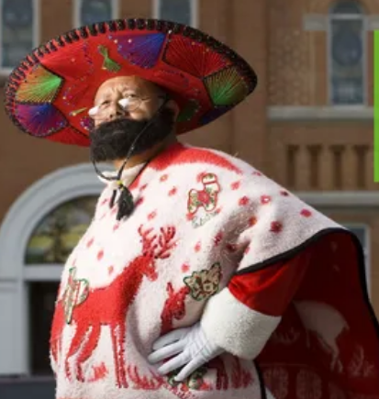
Панчо – Клаус,
мексиканский Дед Мороз

Slide 23
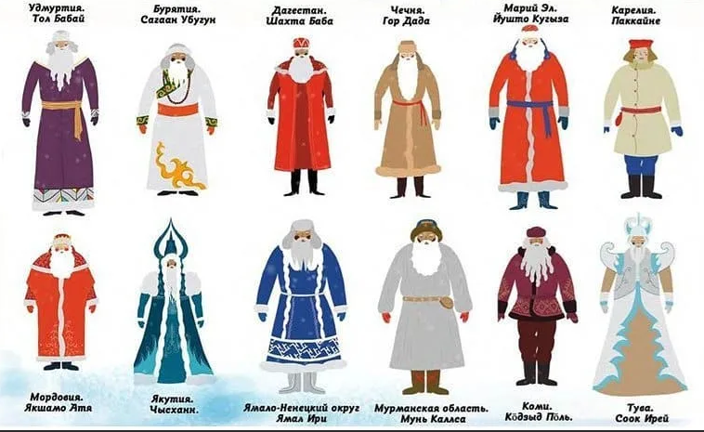

Slide 24
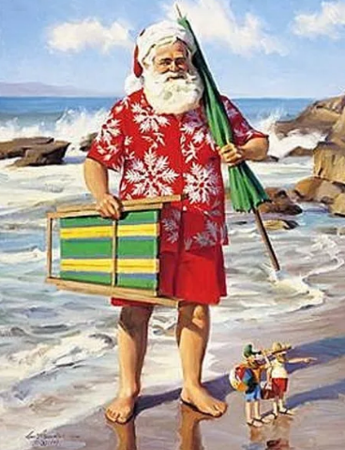
Где бы ВЫ не находились, пусть новый год принесет вам только радость

Slide 25
Найди и отправь ответ: lylyngsoyum.@yandex.ru

